Slide 1
ГБОУ ВО «БАШКИРСКАЯ АКАДЕМИЯ ГОСУДАРСТВЕННОЙ СЛУЖБЫ И
УПРАВЛЕНИЯ ПРИ ГЛАВЕ РЕСПУБЛИКИ БАШКОРТОСТАН»
Кафедра менеджмента и социальной психологии
РАЗДАТОЧНЫЙ МАТЕРИАЛ К
ВЫПУСКНОЙ АТТЕСТАЦИОННОЙ РАБОТЕ
Разработка стратегии сбыта и продвижения продукции ООО «Синтек Менеджмент» (ОбнинскОргСинтез)
Студент Р.А. Муслимов

Slide 2
Общая характеристика предприятия
Компания основана в 1999 г.
Объем выпуска 320 тыс. тонн
Производственная мощность 500 тыс. тонн
Сеть дистрибьюторов охватывает больше 20 стран
Штат компании - 500 сотрудников
Ведущий поставщик для автопроизводителей в РФ

Slide 3
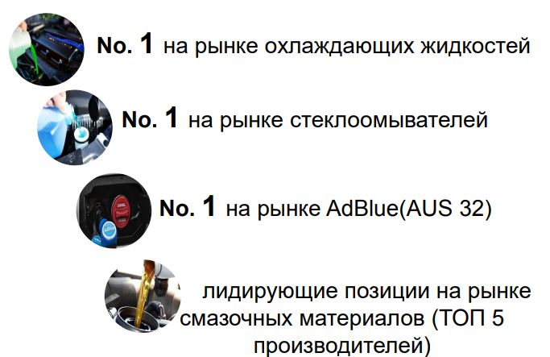
Успешное портфолио

Slide 4
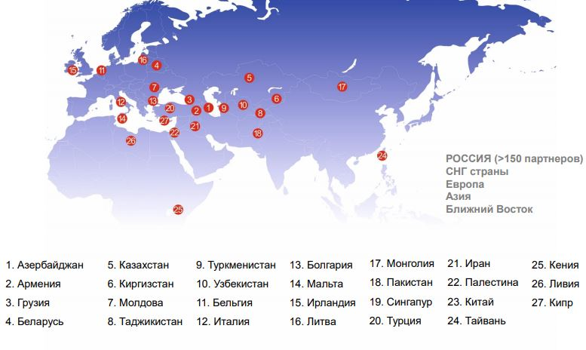
Дистрибуция

Slide 5
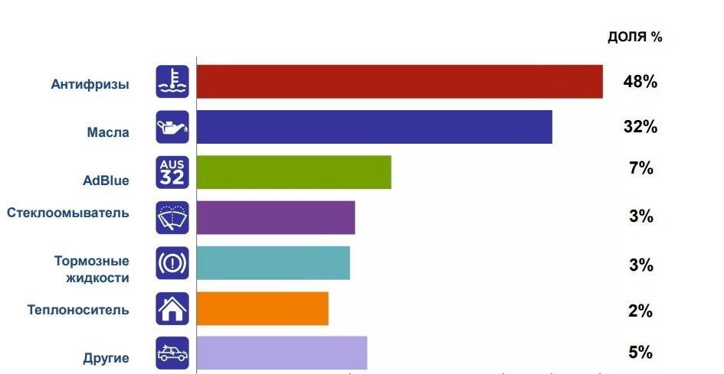
Структура производства компании

Slide 6
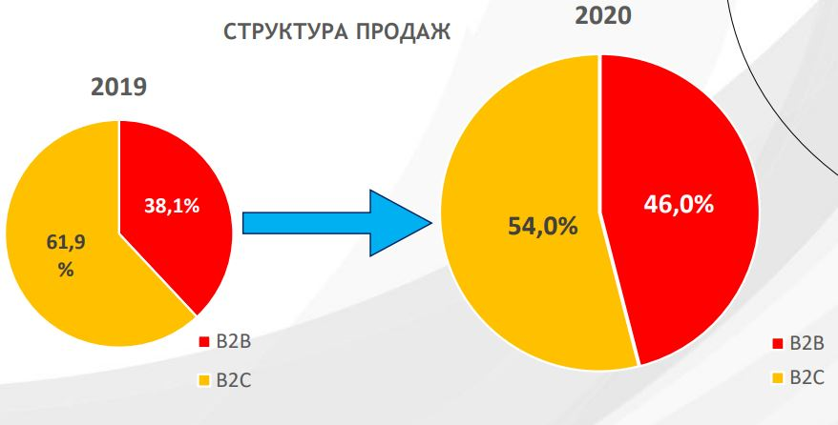
Анализ потребителей. Структура продаж каналов B2C и B2B
Канал B2C – Потребительский
Автомагазины
Авторынки
Гипермаркеты
АЗС
СТО
Автодилеры
Канал B2B – Коммерческий
Автотранспортные предприятия
Сельское хозяйство
Металлургия
Химическое производство
Машиностроение
Другие

Slide 7
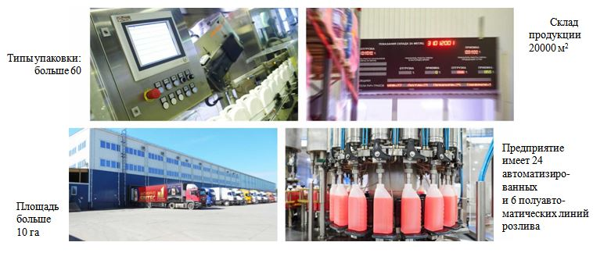
Производство

Slide 8
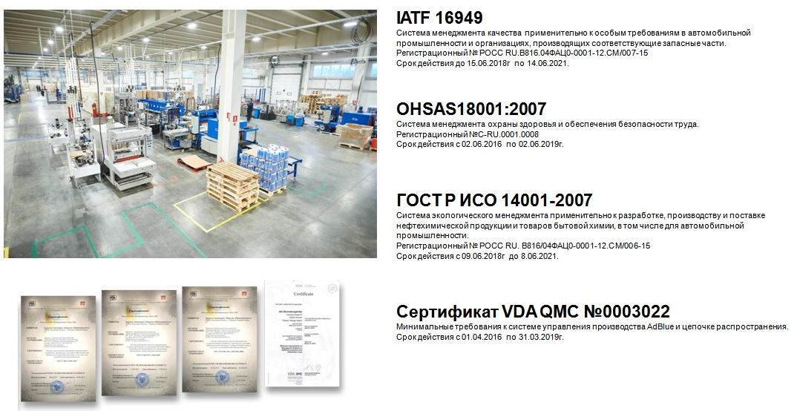
Система менеджмента качества

Slide 9
Анализ макроокружения
Таблица 1.1 PEST-анализ факторов макросреды
P- политические факторы | E-экономические факторы
1. Законодательство, регулирующее деятельность автомобильных тех жидкостей, не подвергается изменению. 2. В результате закрытия границ, как произошло во время действия режима самоизоляции и карантина, начались сбои поставок 3. Поддержка развития рыночной инфраструктуры, дилерских сетей и логистики | 1. Нестабильность курса национальной валюты вызывает изменения цен на конечный продукт. 2. Уровень безработицы с начала года вырос почти в 4-5 раз. 3. Продолжающееся падение реальных доходов населения
S-социальные факторы | Т-технологические факторы
1. Режим самоизоляции сократил использование населением автотранспорта 2. Снижение численности трудового населения вызывает падение спроса на автотовары. 3. Присутствие на рынке многих известных брендов значительно повышает уровень требований к качеству и ценовой доступности продукции. | 1. Разработка новых видов товаров. 2. Развитие технологий интернет-продаж 3. Появление новых технологических продуктов

Slide 10
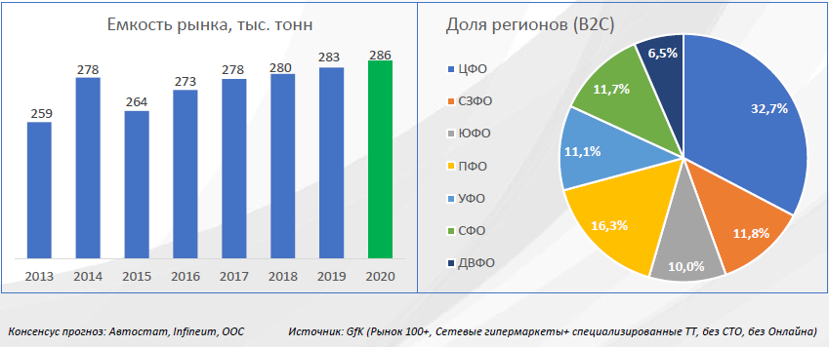
Емкость рынка легкомоторных масел

Slide 11
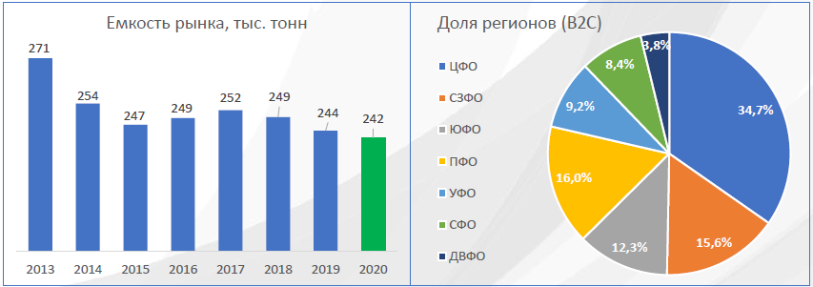
Емкость рынка охлаждающих жидкостей

Slide 12
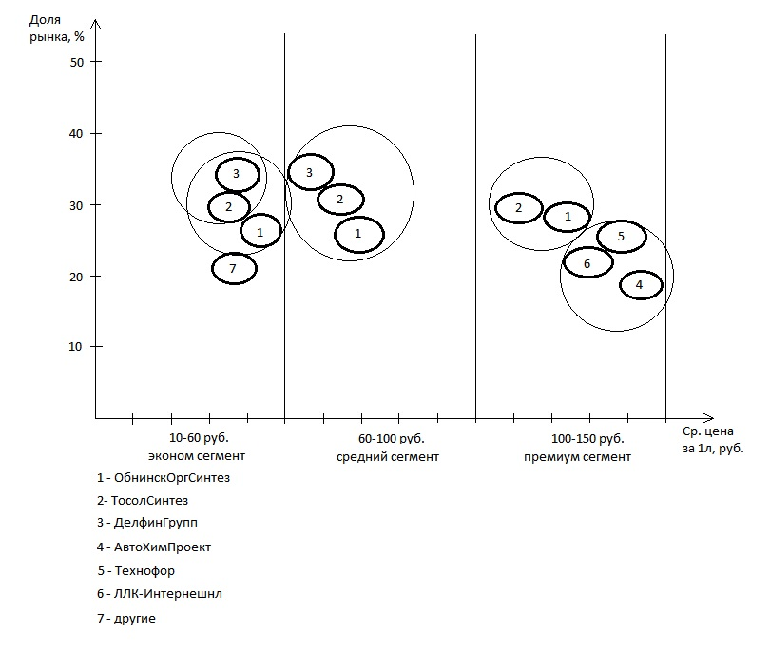
Карта стратегических групп

Slide 13
Общая оценка конкурентоспособности
Параметр | Значение | Описание | Направление работ
Внутриотраслевое соперничество между организациями | Высокий 3 балла | Рынок компании является высоко конкурентным и перспективным. Имеется возможность полного сравнения товаров разных фирм. Есть ограничения в повышении цен. | Проводить постоянный мониторинг предложений конкурентов. Развивать уникальность продукта и повышать воспринимаемую ценность товара. Снижать влияние ценовой конкуренции на продажи. Повышать уровень знания о товаре, рекламу.
Возможность появления в отрасли новых конкурентов | Средний 2 балла | Невысокий риск входа новых игроков. Новые компании появляются редко из-за высоких барьеров входа и уровня первоначальных инвестиций. | Проводить постоянный мониторинг появления новых компаний. Проведение акций, направленных на длительность контакта потребителя с компанией. Повышать уровень знания о товаре.
Конкуренция со стороны товаров заменителей | Низкий 1 балл | Конкуренция со стороны товаров заменителей отсутствует | Поддерживать и совершенствовать уникальность товара. Концентрировать все усилия на построении осведомленности об уникальном предложении.
Конкурентное воздействие со стороны поставщиков | Высокий 3 балла | Поставщики диктуют условия ценообразования на сырье, сильная зависимость от курса валюты. | Проведение переговоров о снижении цен. Поддержание запасов сырья
Конкурентное воздействие со стороны покупателей | Высокий 3 балла | Существование менее качественных, но экономичных предложений. Представленные на рынке товары являются похожими друг на друга, это позволяет покупателям менять продавцов. | Разработать эконом-программы для потребителей, чувствительных к цене. Повышение качества товара по отстающим параметрам, проведение акций, направленных на длительность контакта потребителя с компанией. Повышать уровень знания о товаре.

Slide 14
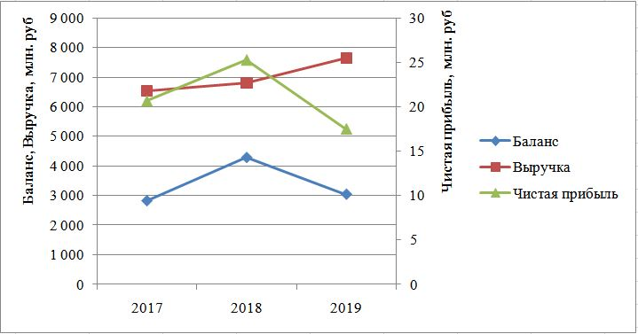
Динамика финансовых показателей за 2017-2019 гг.

Slide 15
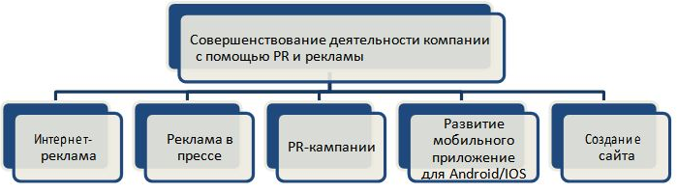
Дерево целей для ООО «Синтек Менеджмент»

Slide 16
План-программа PR-мероприятий на 2021 год
Мероприятие | Сроки проведения | Ожидаемый эффект
Организация программы повышения лояльности | Постоянно | Увеличение числа постоянных клиентов, повышение лояльности клиентов, повышение доверия, рост продаж за счет продвижения услуг через клиента
Благотворительность | Июнь- сентябрь | Повышение узнаваемости имени организации. Анонс продукции
Участие в выставке | 1 раз в год | Мероприятие приводит заинтересованного клиента. Оно позволяет использовать все пять чувств, позволяет демонстрировать продукцию, отвечать на вопросы, опровергать возражения – и что самое важное – строить отношения с потенциальными клиентами напрямую. Повышение узнаваемости, лояльности к продукции и доверия к организации
Промо для клиентов | Постоянно | Рост числа продаж; повышение лояльности клиентов; создание «постоянных клиентов»

Slide 17
Медиаплан для продвижения компании
Мероприятие |  | Стоимость единицы, руб. | Кол-во единиц | Ед. изм. | Итого, руб.
Сайт в сети Интернет
Разработка современного сайта (подготовка медиаконтента, баннеров, дизайн, размещение в сети) |  | 68 000 | 1 |  | 68 000
Поддержка сайта (администрирование, обновление) |  | 4 000 | 11 | мес. | 44 000
Разработка мобильного приложения для IOS/Android |  | 70 000 | 1 |  | 70 000
Поддержка мобильног оприложения |  | 3500 | 11 | мес. | 38 500
Итого по разделу: |  |  |  |  | 220 500
Реклама в сети Интернет
Продвижение в социальных сетях (SMM) |  | 4 000 | 12 | мес. | 48 000
Таргетированная (целевая) реклама |  | 6 000 | 12 | мес. | 72 000
Затраты на яндекс-директ |  | 9 000 | 12 | мес. | 108 000
Итого по разделу: |  |  |  |  | 228 000
Реклама в печатных изданиях
Цветной модуль внутри издания ¾ страницы журнала «Бизнес» | 2 800 |  | 3 | мес. | 8 400
Цветной модуль внутри издания ¾ страницы журнала «Fortune» | 1 400 |  | 6 | мес. | 8 400
Цветной модуль внутри издания ¾ страницы журнала «РБК» | 3 900 |  | 3 | мес. | 11 700
Цветной модуль внутри издания ¾ страницы журнала «Эксперт» | 1 200 |  | 6 | мес. | 7 200
Итого по разделу: |  |  |  |  | 35 700
PR-кампания
Изготовление карты постоянного клиента | 300 |  | 200 | шт. | 60 000
Сувенирна япродукция | 45 000 |  | 1 | шт. | 45 000
Участие в выставке | 180 000 |  | 1 | год | 180 000
Организация экскурсий | 1 000 |  | 50 | шт. | 50 000
Итого по разделу: |  |  |  |  | 335 000
Итого в год: |  |  |  |  | 819 200

Slide 18
Экономическая эффективность мероприятий
Наименование показателя | До проведения мероприятий | После внедрения мероприятий | Изменения
 |  |  | +/- | %
Выручка, тыс. руб. | 35 182 | 38 700 | 3 518 | 110
Себестоимость, тыс. руб. | 32 850 | 35 476 | 2 626 | 108
Прибыль от продаж, тыс. руб. | 2 332 | 3 224 | 892 | 138
Рентабельность продаж, % | 7 | 9 | 2 | Х

Slide 19
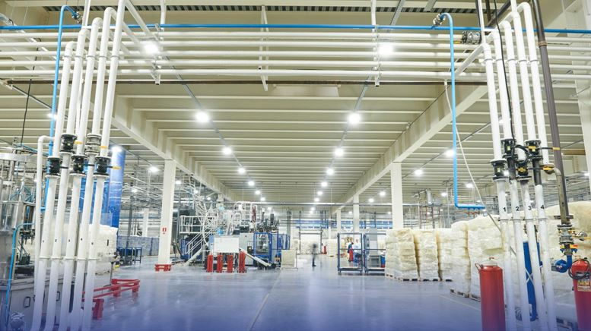
Спасибо за внимание!

